Slide 1
Otra Historia del Arte en Secundaria. Una propuesta para 2º de ESO. A turn in Art History in Year 2 Compulsory Secondary Education
Trabajo Fin de Máster
Autor: Elías Sánchez Barreiro
(UO253135@uniovi.es) Tutor: José Antonio Álvarez Castrillón
Máster en Formación del Profesorado de Educación Secundaria Obligatoria, Bachillerato y Formación Profesional

Slide 2
Presentación
Programación docente para 2º ESO: diseño de 10 Unidades Didácticas
Propuesta de innovación: reintroducción de los contenidos de Historia del arte en Secundaria
Reflexión crítica sobre la formación académica recibida
Reflexión sobre la realización del Prácticum

Slide 3
Objetivos
Desarrollo de una programación que, apoyándose en la propuesta de innovación, permita al alumnado desarrollar el ojo crítico y la capacidad de ver y aprender de forma autónoma.
Enseñar el valor de la Historia del Arte como herramienta fundamental para la comprensión del mundo en el que viven.
Inculcar el cuidado y la puesta en valor del patrimonio cultural.
Estimular la capacidad de trabajar en equipo.
Fomentar el aprendizaje autónomo y el desarrollo del pensamiento crítico
Lograr aprendizajes significativos
Todo ello unido al objetivo global de trabajo de las competencias clave.

Slide 4
Origen de la propuesta
La realización del Prácticum y el trabajo directo con el alumnado evidenciaron:
Falta de familiaridad con la Historia del Arte, su importancia y valor del patrimonio.
Importante desconexión con aquello que estudian, dificultades para conectar lo aprendido en Geografía e Historia con el mundo en el que viven y nuestra sociedad actual.
Falta de desarrollo de la capacidad de extraer información sobre una sociedad a partir de su producción artística
Falta de desarrollo de la capacidad de trabajo autónomo
Escasas oportunidades para trabajar en grupo y mantenimiento del sistema de trabajo basado en la realización mecánica de actividades del libro de texto.
Poco espacio a la creatividad, el pensamiento libre en actividades menos rígidas, de creación de hipótesis, reflexión…

Slide 5
Elaboración del trabajo
Diseño de las Unidades Didácticas a partir de los contenidos del Currículo Oficial del Principado de Asturias.
Incorporación de contenidos de elaboración propia (centrados principalmente en la Historia del Arte y el trabajo con el patrimonio de la mano de la propuesta de innovación) para completar los reflejados en el currículo.
Diseño de actividades para cada unidad que permitan al alumnado trabajar los contenidos desde distintos enfoques y de formas variadas.
Actividades con fuentes primarias, trabajo con mapas, lectura y análisis de textos (obras de ficción principalmente por resultar más atractivas), trabajo con diferentes técnicas de estudio aplicadas a la Geografía, Historia e Historia del Arte (líneas de tiempo, mapas conceptuales…)

Slide 6
Elaboración del trabajo
Importancia de la incorporación de la perspectiva de género en la exposición de los contenidos curriculares
Importancia de la transversalidad del aprendizaje y la relación con contenidos que puedan haber trabajado en otras materias.
Esta transversalidad es fácilmente realizable relacionando los contenidos de Historia del Arte de la asignatura y contenidos de, por ejemplo, literatura de la asignatura de Lengua Castellana y Literatura.

Slide 7
Diseño de la propuesta de Innovación
Formación recibida en el Máster
+ Experiencia del Prácticum
Detección de necesidades del alumnado y diseño de una forma de trabajo amena que resultase atractiva y cuyo valor y relación con la sociedad en la que viven les resultase fácilmente evidenciable.
Reflexión sobre métodos y herramientas para evaluar las actividades relativas a la propuesta de innovación
Selección de obras de arte con las que trabajar que resultasen familiares a los estudiantes o que resultasen sencillas de analizar, favoreciendo la autonomía del alumnado.
.
Rúbrica para la evaluación de:
Capacidad de trabajo en equipo, expresión y comunicación de sus ideas y uso del vocabulario específico de la asignatura y de cada UD y capacidad de relacionar conceptos, analizar, reflexionar y extraer conclusiones

Slide 8
Presentación de las obras
(docente)
Reinterpretación desde la óptica del 2020
(grupos de trabajo)
Puesta en común y elaboración de conclusiones
(grupo-aula al completo)

Slide 9
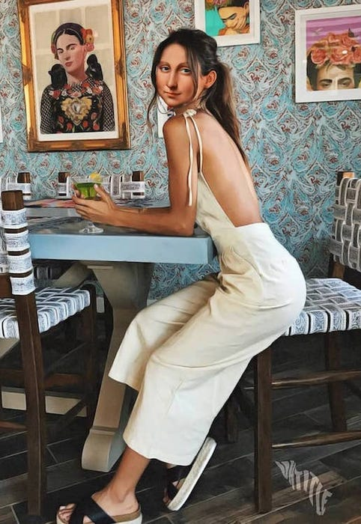
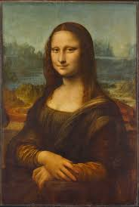
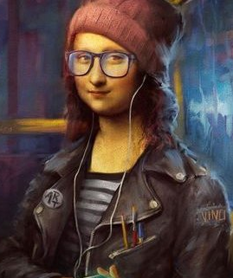
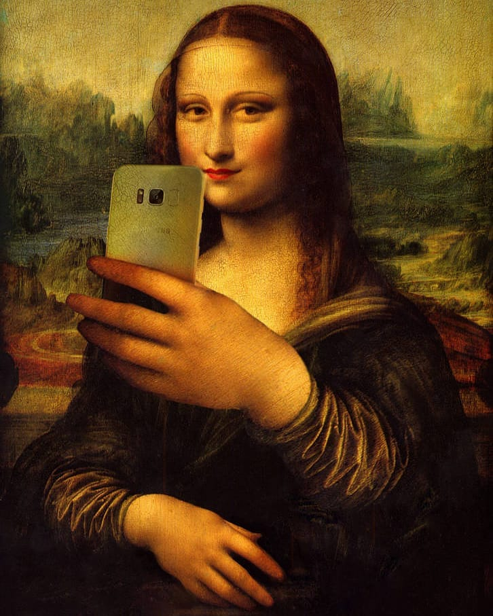
Algunos ejemplos:
¿Cómo habrían cambiado el peinado, la ropa, la pose, la forma de retratarse... de haberse realizado la Gioconda en el 2020?
¿Qué nos dicen estos cambios sobre la forma en que la sociedad se ha ido transformando desde el Renacimiento?
La Gioconda de Leonardo Da Vinci, óleo sobre tabla, s. XVI

Slide 10
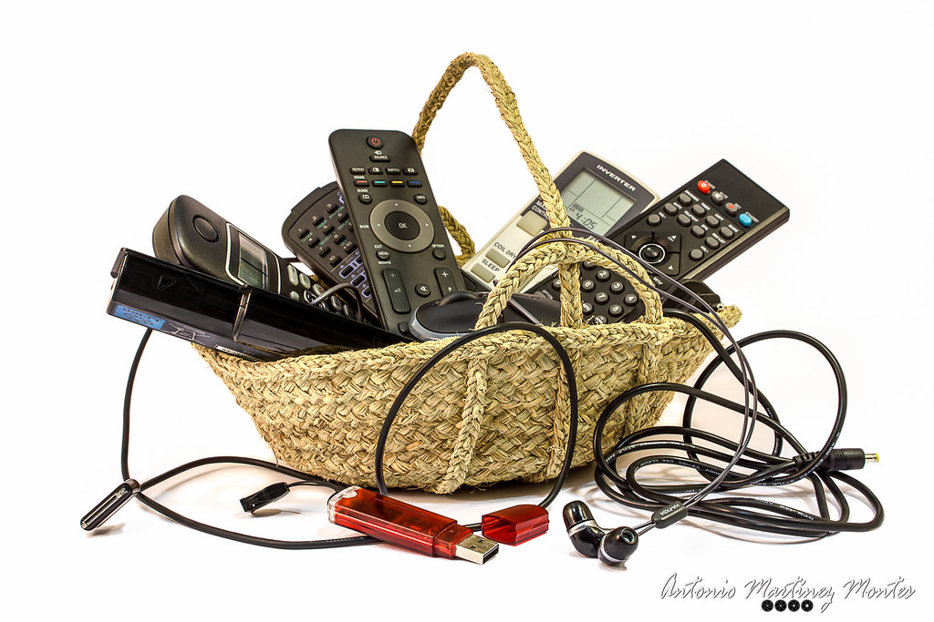
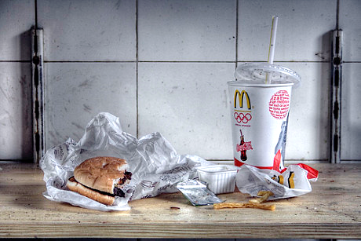
¿Cómo ha cambiado nuestra alimentación desde el Barroco? ¿A qué se deben estos cambios? ¿Cómo influyen factores como la mejora en las comunicaciones o los transportes en ella y en el resto de aspectos de nuestra vida cotidiana?
Bodegón del siglo XXI de Antonio Martinez Montes
Cesto con frutas de Caravaggio, óleo sobre lienzo (1596)
Bodegón contemporáneo de Joaquim Lapotre

Slide 11
¿Cómo han ido cambiando los cánones de belleza ideal (femenina en el caso mostrado aquí)?¿Qué consideramos atractivo hoy en día y por qué?¿Qué podemos deducir sobre nuestra sociedad a partir de ello? ¿Cómo ha cambiado la percepción y el papel de la feminidad en la sociedad?
¿Cómo ha cambiado el peso de factores como el color de la piel en la idea de belleza?¿Se mantienen ciertas permanencias en cuestiones relativas a la belleza ideal?
Detalle del Nacimiento de Venus de Botticelli, temple sobre lienzo, siglo XV.
Reinterpretación del Nacimiento de Venus de la artista drag Shea Coulée, mostrando una nueva belleza ideal diferente a la propia del Renacimiento, reivindicando la belleza y su identidad como mujer negra

Slide 12
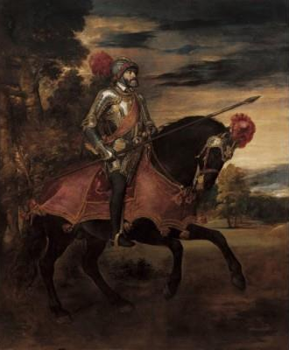
¿Cómo ha cambiado la forma de representar a los monarcas, los símbolos de poder, la importancia de estas representaciones…?
Retrato de Carlos V a caballo en Mühlberg, Tiziano, óleo sobre lienzo, siglo XVI
Retrato actual del monarca Felipe VI

Slide 13
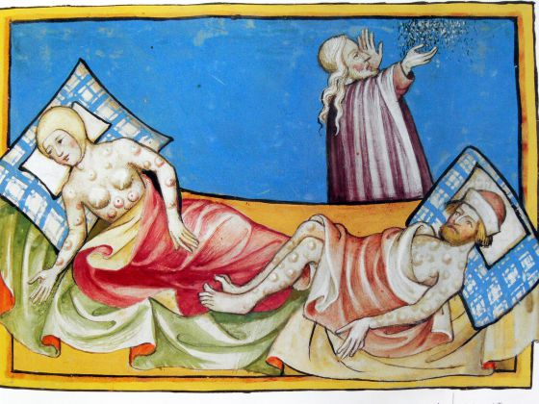
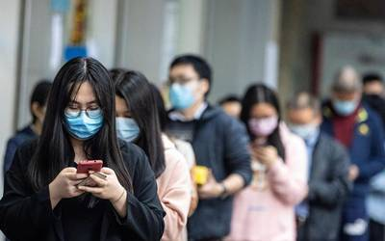
Miniatura del siglo XV representando dos enfermos de peste
¿Cómo ha cambiado la forma en que nos enfrentamos a una crisis sanitaria y social? ¿Cómo influye en nuestras vidas, en la economía, en nuestras formas de socialización…?
Imagen actual de Japón (Crisis del COVID-19)

Slide 14
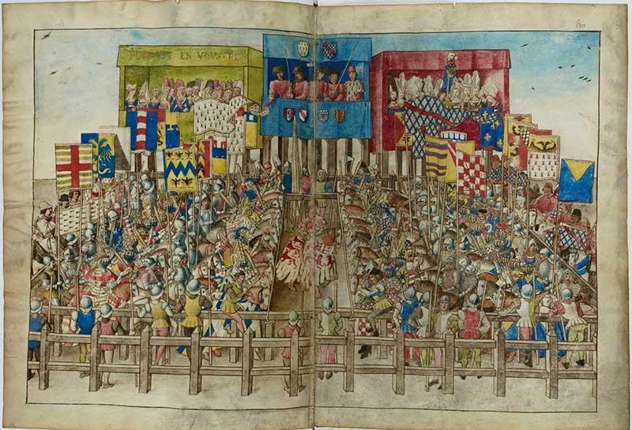
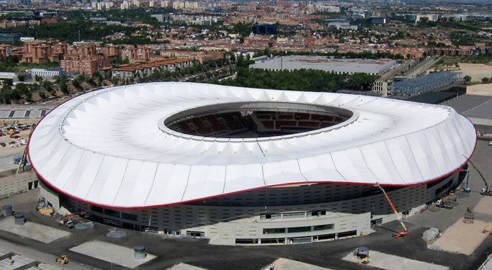
Estadio “Wanda Metropolitano” del Club Atlético de Madrid
Representación torneo medieval extraído del Tratado de la forma y las Reglamentaciones de un Torneo, de Renato I de Nápoles, siglo XV
¿Cómo han cambiado los espacios dedicados a los espectáculos y el ocio?¿y los gustos constructivos reflejados en estos?¿Qué nos dice eso de los cambios en las necesidades de la sociedad y en sus gustos?

Slide 15
Conclusiones
Es necesario estimular la capacidad de pensar de forma crítica en el alumnado, además de ser necesario diversificar las actividades realizadas en el aula y las formas de trabajo para mantener la atención del estudiantado.
Los docentes de Geografía e Historia de secundaria deben trabajar por reincorporar los contenidos de Historia del Arte y concederle a esta disciplina el valor que realmente tiene como herramienta para lograr aprendizajes significativos en el campo de las ciencias sociales.
Los docentes debemos también trabajar por conectar al alumnado con el patrimonio y tratar de introducir cuestiones para ello que puedan resultarles cercanas o interesantes y mostrarles la importancia de este en la sociedad en la que viven y su comprensión.
Todo ello ha de realizarse mediante métodos de trabajo que permitan desarrollar el respeto mutuo, la capacidad de exponer y defender las propias ideas apoyándose en los contenidos trabajados y la capacidad de pensar de forma crítica.

